Slide 1
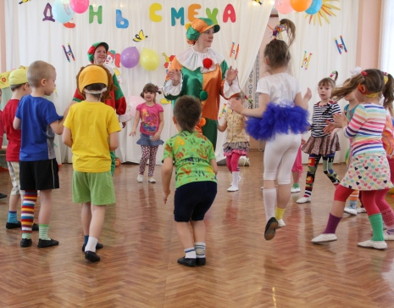
Презентация праздника:
«День смеха
или
веселье наоборот!»

Slide 2
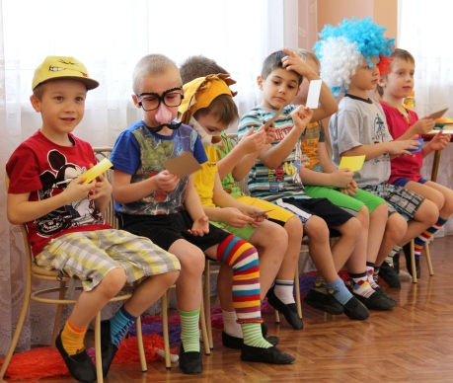
Нисколько не скучаем,
День смеха отмечаем!

Slide 3
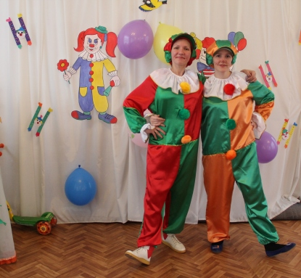
И клоуны – два братца,
с нами веселятся!

Slide 4
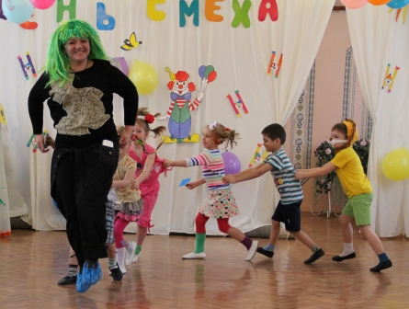
И мамы не скучают,
С нами зажигают!

Slide 5
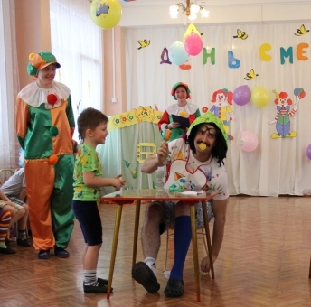
А папы-то, резвятся,
как дети веселятся!

Slide 6
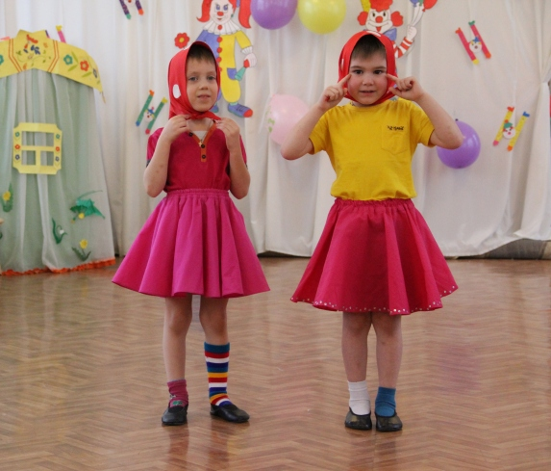
А мы маленькие крошки,
не мальчишки, а матрёшки!

Slide 7
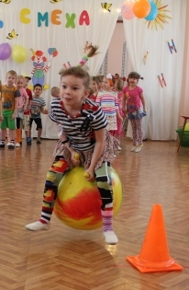
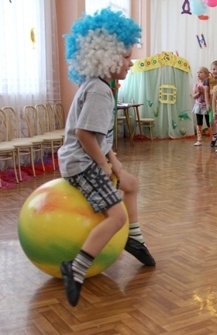
Вот несётся вскач,
Наш весёлый мяч!

Slide 8
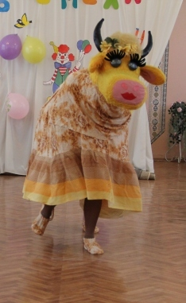
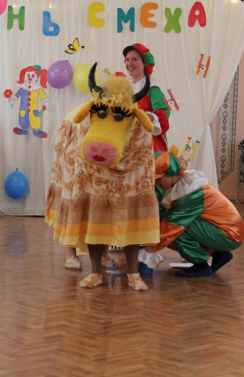
Бурёнка нас развеселила,
Конфет в ведёрко надоила!

Slide 9
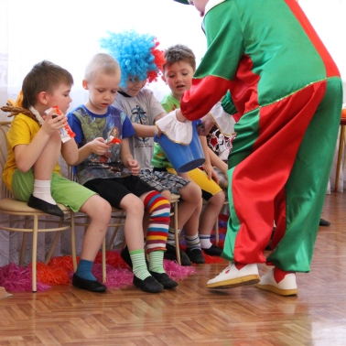
Вы, ребята, не стесняйтесь,
конфетами все угощайтесь!

